Slide 1
Presentasi Kelompok 4
DKV - C
Nama Kelompok:
Yunita Theresa 625110107
Yohana Puspita 625110112
Juliana Liu 625110115
Albertus Jonathan 625110134
Grace Kirana 625110149

Slide 2
BAB 4 Pemecahan Masalah, Kreativitas & Inteligensi Manusia

Slide 3
Pemecahan masalah
Pemecahan masalah :
suatu pemikiran yang terarah secara langsung untuk menemukan solusi/jalan keluar untuk suatu masalah spesifik.
Masalah datang → ditanggapi → memilih→ menguji respons yang kita dapat untuk memecahkan masalah.

Slide 4
Gestalt → konfigurasi; keseluruhan yang terorganisasi.
Terkenal dengan pemahaman insight dalam memecahkan masalah.
Permasalah ada ketika ketegangan/stres muncul sebagai hasil dari interaksi antara persepsi & memori.
Max Wertheimer, Kurt Koffka, & Wolfgang Kohler → sudut pandang persepsi reorganisasi dalam aktivitas pemecahan masalah.

Slide 5
Karl Duncker (1945) → konsep functional fixedness → kecenderungan untuk mempersepsi-kan sesuatu sesuai dengan fungsi umumnya.
Set → meliputi ide-ide yang berhubungan dengan aktivitas kognitif yang mendahului pemikiran & persepsi.
Set dapat meningkatkan kualitas persepsi/pe-mikiran melalui partisipasi yang lebih aktif dalam mengartikan suatu stimulus.

Slide 6
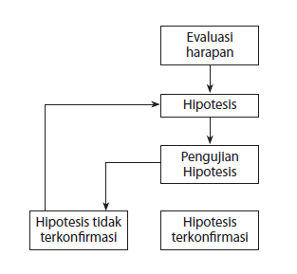
Set dapat menghambat persepsi atau pemikiran.
Contoh: penelitian teka-teki lilin Duncker (1945)
Penelitian Glucksberg & Danks (1969)
Pemberian label pada objek ke dalam pikiran partisipan dapat memfasilitasi atau justru menghambat pemecahan masalah.

Slide 7
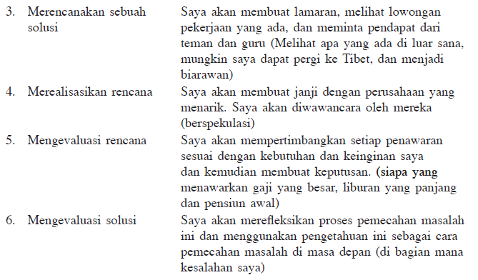
Representasi permasalahan
Tahapan pemecahan masalah Hayes (1989):

Slide 8
Sebagian besar informasi yang kita peroleh melalui sistem visual.
Karena itu, tahap terpenting →representasi masalah; khususnya bagaimana informasi disajikan dlam istilah-istilah visual imajinatif.
Manusia cenderung merepresentasikan sesuatu secara visual dengan prosa yang kaya imajinasi → disebut ‘gambaran kata’ (Salisbury, 1995).
Penelitian pendukung → Marvin Levine (1993).

Slide 9
Model representasi internal: Eisenstadt & Kareev
Mempelajari aspek-aspek pemecahan masalah manusia yang ditunjukkan oleh orang-orang yang memainkan permainan papan (Go & Gomoku).
Fokus penelitian: jenis representasi internal posisi papan yang dibuat pemain dan pada representasi pengetahuan.

Slide 10
Proses pengenalan masalah dalam penelitian Eisenstadt & Kareev:
Atas-ke-bawah (top-down) → analisis dimulai dengan usaha yang dibuat untuk memverifikasi dengan cara mencari rangsangan diikuti oleh hipotesis.
Bawah-ke-atas (bottom-up) → rangsangan diperiksa & dicocokkan dengan komponen struktural.

Slide 11
Kreativitas
Kreativitas :
aktivitas kognitif yang menghasilkan suatu pandangan baru mengenai suatu bentuk permasalahan & tidak dibatasi pada hasil yang pragmatis.
Manusia memiliki beragam kreativitas, tapi sering tidak disadari/diketahuinya.
Proses kreatif
Wallas (1926) → 4 tahap proses kreatif: persiapan, inkubasi, iluminasi, dan verifikasi.

Slide 12
1. Persiapan
Memformulasikan suatu masalah & membuat usaha awal untuk memecahkannya.
Kreativitas pada orang terkenal → ide & pengetahuan sudah berkembang sejak kanak-kanak.
Ide-ide awal → menentukan masa depan orang kreatif.

Slide 13
2. Inkubasi
Masa di mana tidak ada usaha yg dilakukan secara langsung untuk memecahkan masalah & perhati-an dialihkan sejenak ke hal lain.
Posner (1973) → tahap inkubasi membebaskan kita dari pikiran-pikiran yang melelahkan akibat proses pemecahan masalah.
Inkubasi membantu kita mereor-ganisasi/menyusun-kembali pemikiran-pemikiran kita terhadap suatu masalah.

Slide 14
Memperoleh insight.
Insight → pemahaman meningkat → ide bermunculan → ide-ide saling melengkapi → penyelesai-an masalah.
Terobosan-terobosan kreatif muncul pada tahap ini.
Menguji pemahaman yang telah didapat & membuat solusi
3. Iluminasi / pencerahan
4. Verifikasi

Slide 15
Kreativitas & functional fixedness
Functional fixedness dapat menghambat kreativitas (terdapat kesamaan konsep antara pemecahan masalah dengan kreativitas).
Orang kreatif → selalu melihat adanya suatu hubungan yang unik dari beberapa hal yang tampaknya tidak saling berhubungan.
Teori investasi kreativitas
Orang yang kreatif → yang pertama kali tertantang untuk mencoba & menghasilkan sesuatu yang baru.

Slide 16
Teori investasi kreativitas
Enam atribut kreativitas Sternberg & Lubart (1996):
Proses inteligensi
Gaya intelektual
Pengetahuan
Kepribadian
Motivasi
Konteks lingkungan
Investasi portfolio yang dilihat oleh dunia bisnis & perusahaan.
Dapat dikombinasikan dengan tindakan kreatif di segala bidang ke-hidupan & lingkungan intelektual yg berperan penting pada kreativitas.

Slide 17
Kreativitas → kombinasi beberapa faktor yang dapat diidentifikasi & dianalisis.
Penelitian kreativitas manusia → mengidentifikasi dan meneliti/menentukan kekuatan interaksi antara masing-masing atribut.

Slide 18
Penilaian kreativitas
Mednick, 1967 →Remote Associations Test (RAT)
Cara uji: meminta subjek menghasilkan 1 kata baru yang diperoleh dari asosiasi logis dari 3 kata.
Bowers & rekan, 1990 → dyads of dyads.
Hasil: subjek mampu mengidentifikasi rangkaian kata yang koheren, walau tanpa diberikan solusi.

Slide 19
Divergence Production Test – J.P. Guilford, 1976
Dua tipe berpikir:
Cara pikir konvergen → terpusat; satu kesimpulan khusus.
Cara pikir divergen → menyebar; variasi jawaban berbeda, sehingga kebenaran bersifat subjektif.

Slide 20
Hambatan budaya
Penelitian hambatan budaya oleh James Adams.
Hasil → kemampuan berpikir kreatif dipengaruhi budaya & pendidikan masing-masing individu.
Mengajarkan kreativitas
Hayes (1978) → cara meningkatkan kreativitas:
Mengembangkan pengetahuan dasar
Menciptakan atmosfer yg tepat untuk kreativitas
Mencari analogi

Slide 21
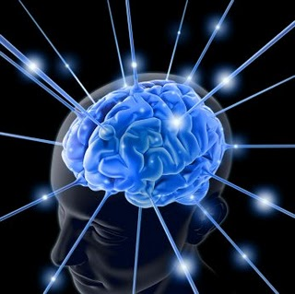
Inteligensi manusia
Permasalahan definisi
Inteligensi: kemampuan untuk memperoleh, memanggil kembali (recall), dan menggunakan pengetahuan untuk memahami konsep-konsep abstrak maupun konkret dan hubungan antara objek & ide, serta menerapkan pengetahuan secara tepat.

Slide 22
Permasalahan definisi
Nickerson, Perkins, & Smith (1985) → beberapa kemampuan yang merepresentasikan inteligensi manusia:
Kemampuan mengklasifikasikan pola
Kemampuan memodifikasi perilaku secara adaptif
Kemampuan berpikir secara deduktif
Kemampuan berpikir secara induktif (generalisaasi)
Kemampuan mengembangkan dan menggunakan model konseptual.
Kemampuan memahami/mengerti

Slide 23
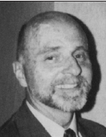
Teori kognitif inteligensi
Diawali oleh para psikolog kognitif yang tertarik dengan inteligensi komputer → analogi inteligensi manusia & inteligensi tiruan sangat mirip.
Kecepatan pemprosesan informasi
Earl Hunt → meneliti inteligensi & inteligensi artifisial dalam konteks psikologi kognitif

Slide 24
Penalaran & pemecahan masalah
Sternberg: Penalaran → usaha mengombinasikan elemen-elemen yang berasal dari informasi lama untuk diubah menjadi informasi baru.
Asal informasi lama: eksternal (buku, film, dll), internal (ingatan), dan kombinasi keduanya.
Teknik membuat solusi Sternberg → analogi.

Slide 25
Penalaran & pemecahan masalah
Robert J. Sternberg → triarkhis inteligensi:
Perilaku inteligen komponensial
Struktur & mekanisme yang mendasari perilaku inteligen.
Terdapat 3 komponen pemprosesan informasi: belajar cara melakukan hal-hal tertentu, merencanakan, dan melaksanakan.

Slide 26
b. Perilaku inteligensi eksperiensial
Perilaku yang tepat secara kontekstual → perilaku yang tidak dianggap ‘inteligen’ menurut pengalaman umum → kreatif.
c. Perilaku inteligen kontekstual
Meliputi: adaptasi terhadap lingkungan, pemilihan lingkungan yang lebih optimal, & menciptakan lingkungan yang lebih baik bagi peningkatan keahlian, minat, dan nilai-nilai.
Jenis inteligensi terpenting dalam pergaulan sehari-hari.

Slide 27
Teori kognitif inteligensi
5 komponen dalam teori inteligensi Sternberg:
Metakomponen, komponen-komponen perilaku, komponen-komponen penguasaan, komponen-komponen ingatan, dan komponen-komponen pemindahan.
Komponen: langkah yang harus dilalui seseorang saat hendak memecahkan masalah.
Metakomponen: pengetahuan yang dimiliki seseseorang mengenai cara memecahkan masalah.

Slide 28
Dukungan neurosains kognitif
Otak → organ yang berfungsi secara tepat → karenanya, otak yang inteligen & terlatih akan menggunakan glukosa dalam jumlah sedikit.
Hasil penelitian:
GMR (glucose metabolic rate) otak pada orang yang memiliki skor tinggi dalam tes abstrak lebih kecil dibandingkan kelompok kontrol.
Menunjukkan: jenis inteligensi yang efisien dalam pemecahan masalah.

Slide 29
Haier, dkk → model inteligensi yang efisien, yaitu inteligensi dipandang dari seberapa efisien otak bekerja.
Haier, Siegel, Tang, Abel, & Buchsbaum (1992) → eksperimen ‘Tetris’ → menyusun standar untuk tes inteligensi (RPMS dan WAIS).
Hasil penelitian: ada hubungan antara perubahan pada GMR dengan skor inteligensi → mendukung teori efisiensi.

Slide 30
Charles Spearman mengembangkan konsep awal inteligensi umum → dikembangkan lagi oleh John Duncan (2000): mengukur inteligensi spasial dan inteligensi verbal dengan meneliti lapisan luar otak bagian depan saat seseorang melakukan bermacam aktivitas kognitif.

